Slide 1


Slide 2
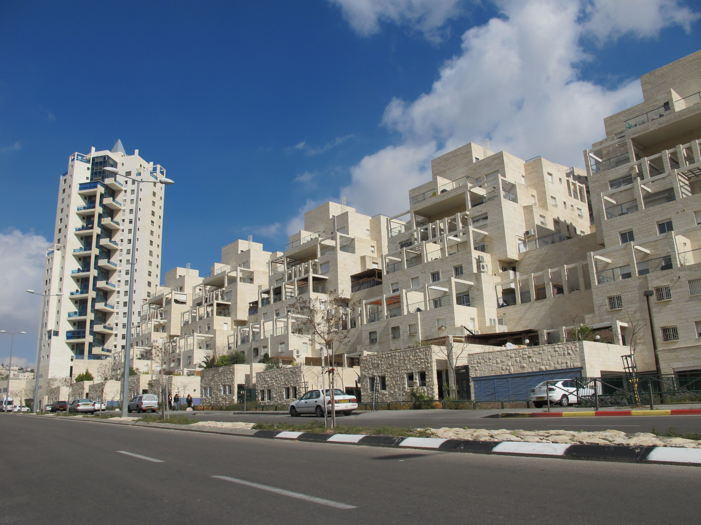
וועדה פיזית
תיאור מצב 7.3.21

Slide 3
עדכונים
תפעולי/
מעבר שלב ג לעירייה
פיקוח קבוע בבן חמו
נראות ושטחי פנאי/
הקמת פארק 850
פיתוח של הכיכרות בכניסה לשלב ב וג
כניסה לשכונה
מגרש 906
תחבורתי/
מנהור המשך לכביש דרגה עליון
הרחבת כביש נחל דרגה עליון
תוכנית הסדרי תנועה בית ספר צביה

Slide 4

תחבורה

Slide 5
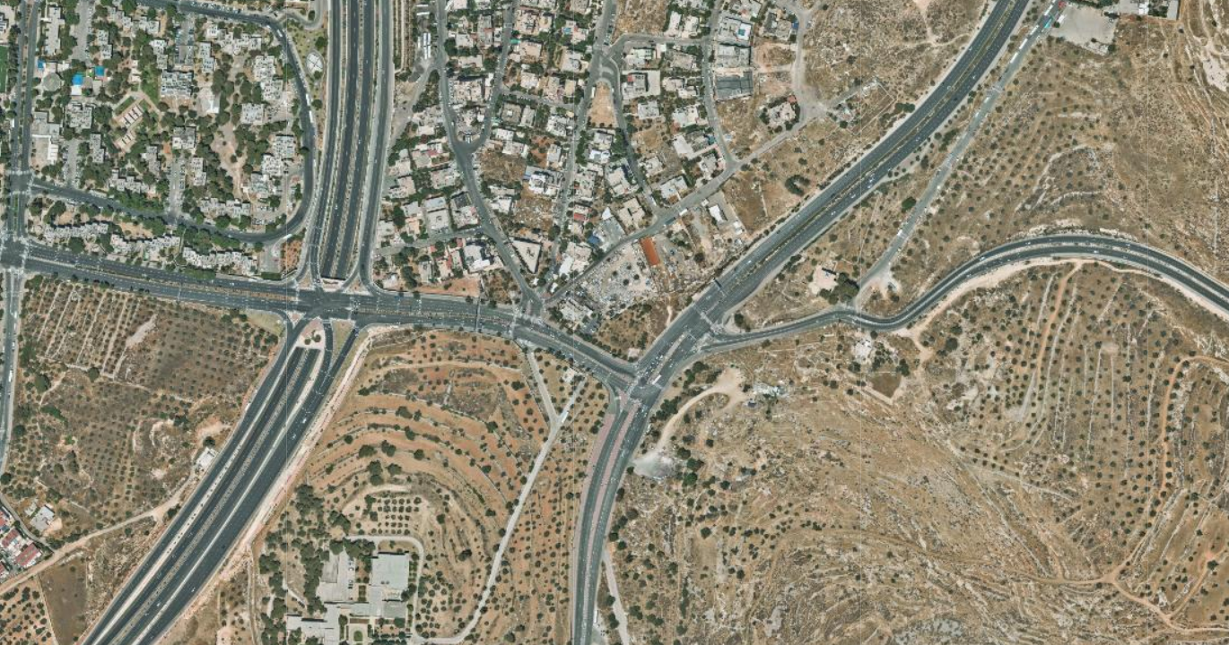
מנהור המשך לכביש דרגה עליון
כיום כביש דרגה עליון מחבר את שכונת הר חומה לצומת רוזמרין ולכביש בגין אם זאת במצב העניינים הנוכחי הנוסע נאלץ לעבור שלושה צמתים מרוזמרים. מנהור של המקטע בין צומת רוזמרין לכביש בגין יכול לצמצם את זמן הנסיעה ולהקל על העומסים בכביש.

Slide 6
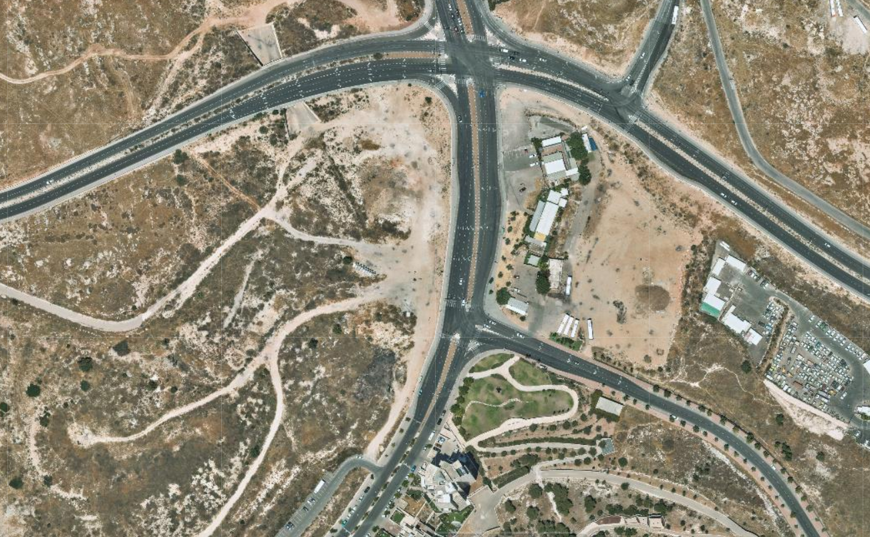
הרחבת כביש נחל דרגה עליון
הרחבת כביש דרגה עליון
טקסט
כיום התנועה לישוב עוברת דרך צומת מרכזית אחת מכיוון נחל דרגה. פתיחה של כביש גישה נוסף יכולה לסייע להפחית את התלות בצומת הקיימת.

Slide 7
הסדרי תנועה בית ספר צביה
1
כניסת משאיות וכלי רכב כבדים על גבי חניון גני הילדים - הכניסה והיציאה של המשאיות ממוקם על גבי החניון בו מתרחשת העלאה והורדה של ילדים בגני הילדים.
הפרעה לתנועה ולחנייה לאורך רחוב אסתר רזיאל נאור – המיקום של הכניסה מאלצת את המשאיות לעבור דרך רחוב אסתר רזיאל
שבילי אופניים – במסמכים שנשלחו לנו ממוקם שביל אופניים, הוא לא קיים.
3
2
תמונה: הסבר על התמונה

Slide 8
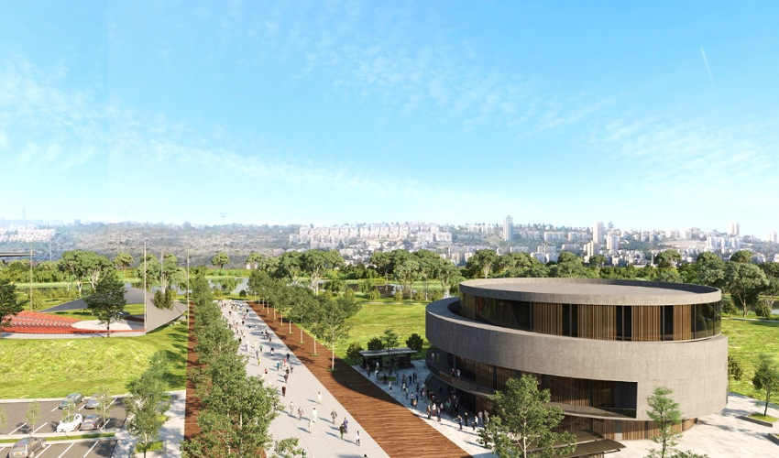
נראות ושטחי פנאי

Slide 9
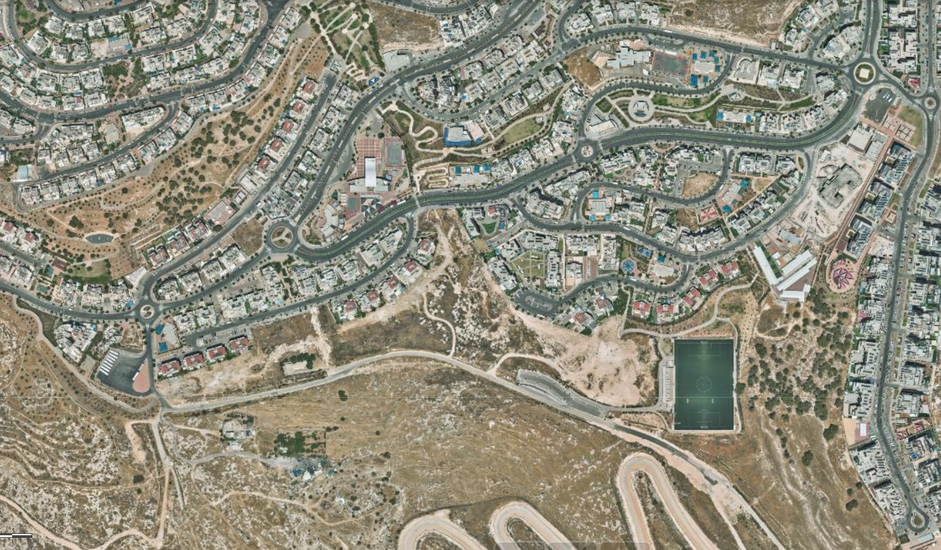
פיתוח פארק מגרש 850
במסגרת תוכנית 7509 מוגדר מגרש 850 והמגרש הסמוך לו כשטח לנופש וספורט. נכון לעכשיו יש כבר תכנון כולל של הפארק ומתקני הספורט אך הוא טרם יצא לפועל. נוכח היקפו של הפארק אנחנו מעוניינים בפיתוח שלו במקטעים כאשר המקטע הראשון שיפתח לציבור יהיה המקטע של מתקני הספורט הצמוד למגרש הכדורגל הקיים.
2
1

Slide 10


Slide 11
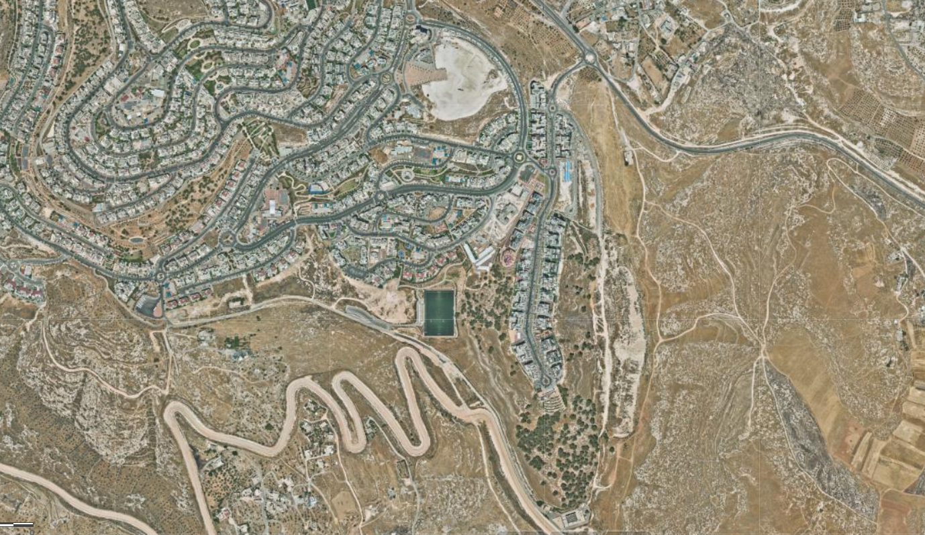
העברה של שלב ג' לידי העירייה
שלב ג שעד כה הנוהל על ידי משרד השיכון עובר כעת לידי העירייה. אנחנו מעוניינים לדעת מה עבר עד כה לידי העירייה ומה הלו"ז הכולל להעברת כלל המתחם לידי העירייה.

Slide 12
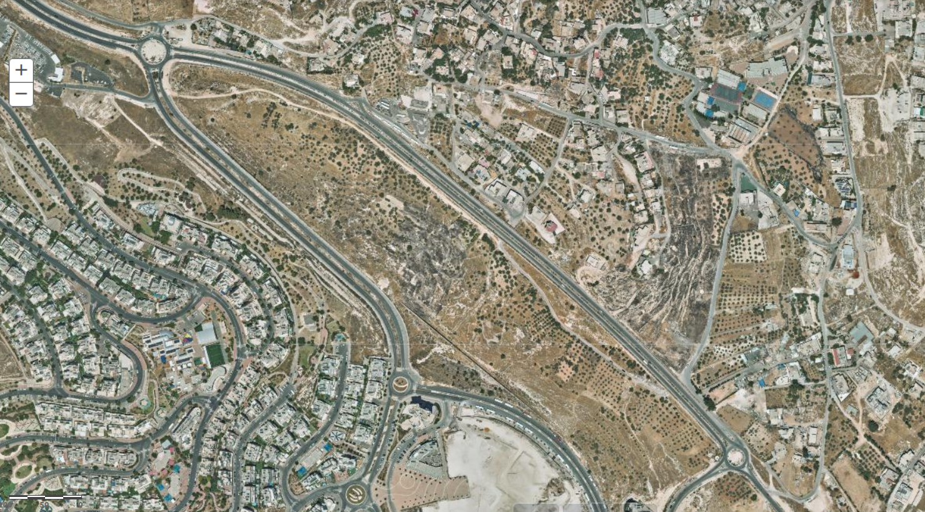
כיכרות שלב ב' ושלב ג'
על אף ששלב ב' ושלב ג' כבר נמסרו טרם פותחו הכיכרות בשני השלבים. אנחנו מעוניינים לדעת הסטטוס העדכני של הפיתוח הנופי של כל אחת מן הכיכרות.

Slide 13
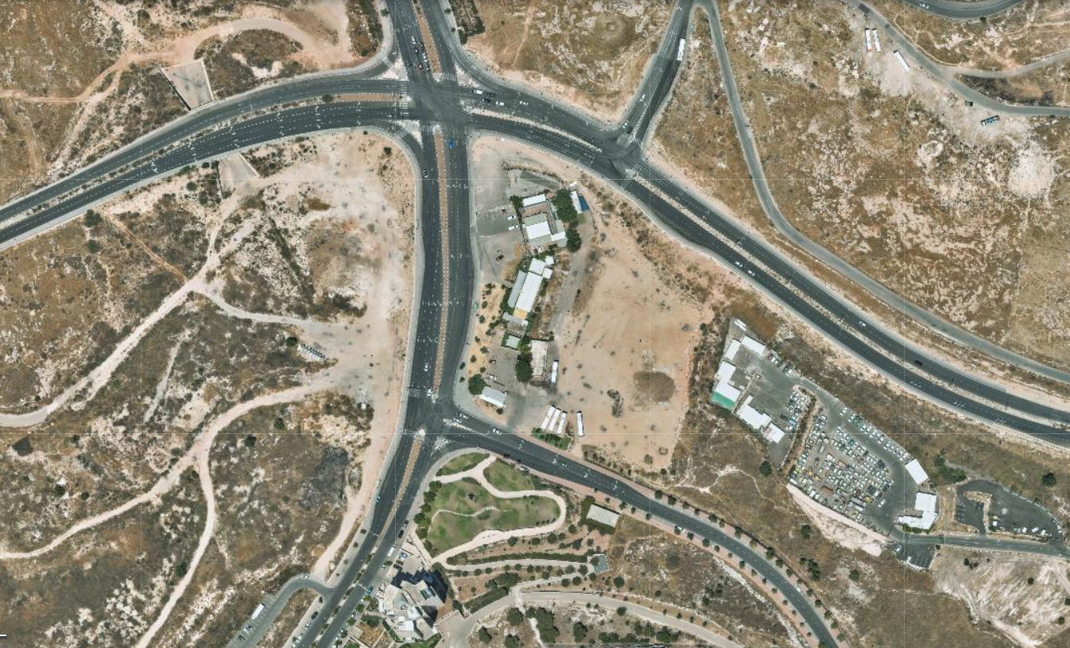
הכניסה לשכונה
4
הכניסה הצפונית לשכונה אשר מהווה לעת עתה הכניסה היחידה לשכונה כוללת בתוכה מפגעים רבים מבחינה עיצובית. ישנם היבטים מרחביים אותם אנחנו מעוניינים לשפץ במסגרת הכניסה לשכונה.
משפך פרחים – נעשתה כבר תוכנית למשפך פרחים בכניסה לשכונה אנחנו מעוניינים לקבל את הלוחות זמנים לביצוע.
שתילת עצים במפרדה – אנחנו מעוניינים להוסיף עצים המפרדה
שתילת עצים בגבול המגרש של בית הספר התיכון – כיום לאחר שכבר אושרה התוכנית לבית הספר התיכון אנחנו מעוניינים שכבר יחלו בפיתוח של הצמחיה והעצים לאורך המדרכה
שתילת עצים לאורך ההשוליים של כביש דרגה עליון
3
2
1

Slide 14
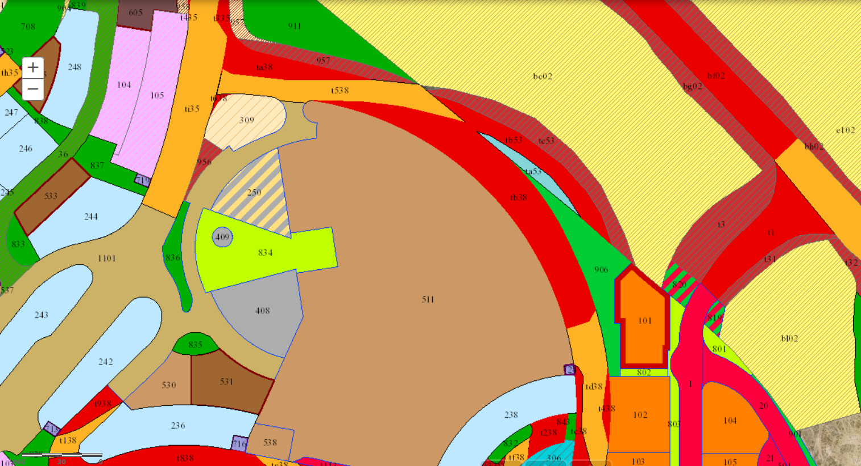
מגרש 906
מגרש 906 מוגדר בתור שטח נופי פתוח ולא בתור שצ"פ.
תמונה: הסבר על התמונה

Slide 15
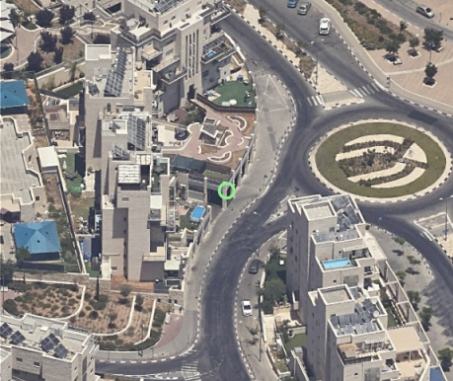
פיקוח בן חמו
נשלחה הודעה בניוזלטר לגבי הוספת פיקוח.
תמונה: מתוך הGIS של העירייה

Slide 16
מעקב והמשך עבודה
איסור חניית משאיות
קראוונים בפארק 850
מקומות חנייה בשלב ג
השלמת עצים בשכונה
פינוי גזם בכניסה לשכונה
מגרש 100, 101
פילר הר חומה

Slide 17

תוכניות עבודה

Slide 18
תוכנית עבודה 2017-2020
השוואה של ארבעת התוכניות
תוכנית 2017/ הוגשה תוכנית , טרם מומשו הרבה דברים שהוגשו במסגרת התוכנית
תוכנית 2018/ נערך סקר בו השתתפו ולא הוגשה תוכנית על ידנו
תוכנית 2019/ לא הוגשה תוכנית על ידינו
תוכנית 2020/ לא הוגשה תוכנית על ידנו

Slide 19
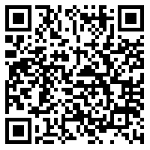
סקר מקדים תוכנית עבודה 2021
סקר אינטרנטי – סקר שיופץ באינטרנט בנושא , כולל בעיקרו שאלות של בחירה מרובה מתוך רשימות של הרחובות והפארקים.
הפצה בדיגיטל – הפצה הניוזלטר, באתר, בפייסבוק וברשימת תפוצה של אחראי בניינים.
הפצה בשכונה – הוצאה של פוסטרים לתלייה בכניסות לבתים ובפארקים עם קוד QR שיהיה אפשר לסרוק את הקוד בטלפון ולהיכנס ישירות ללינק.

Slide 20
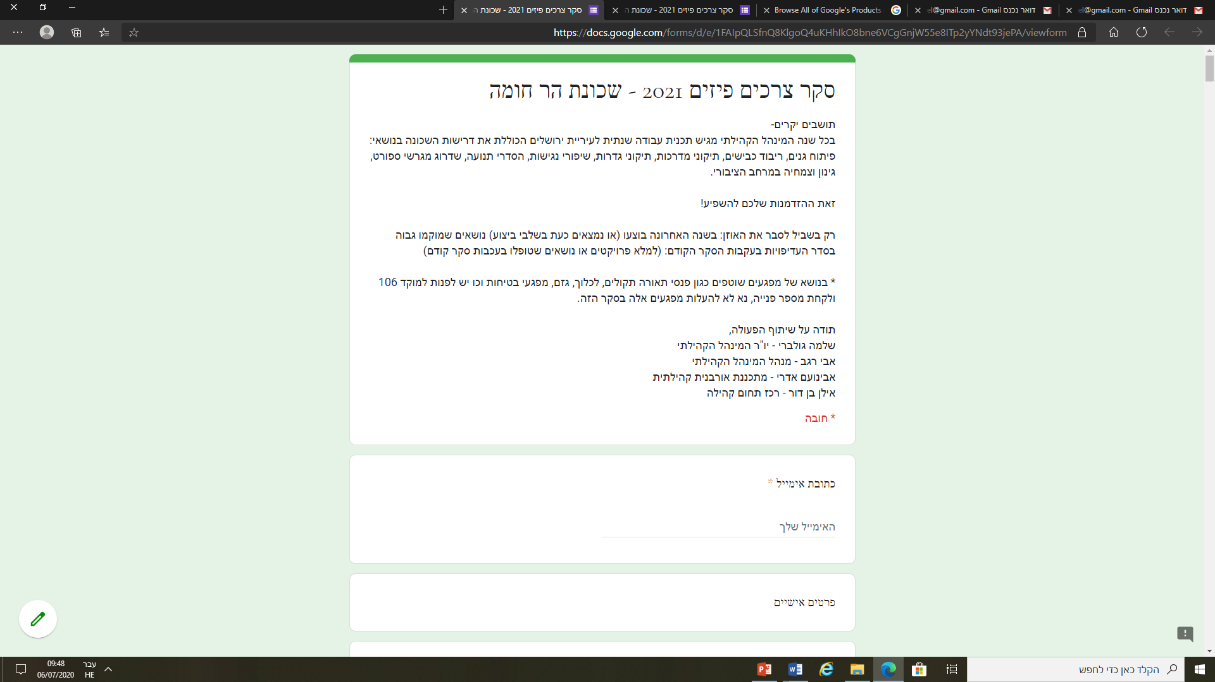
סקר מקדים תוכנית עבודה 2021

Slide 21
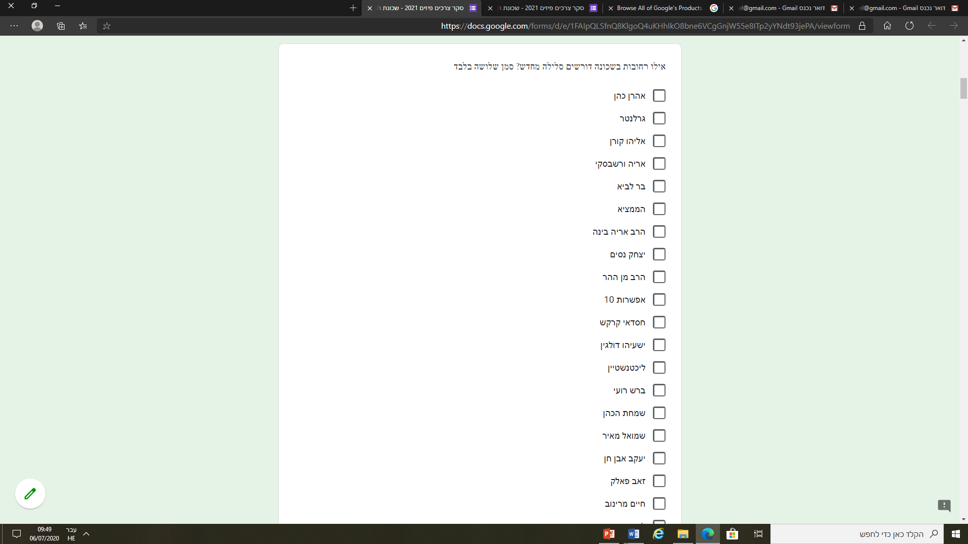
סקר מקדים תוכנית עבודה 2021

Slide 22
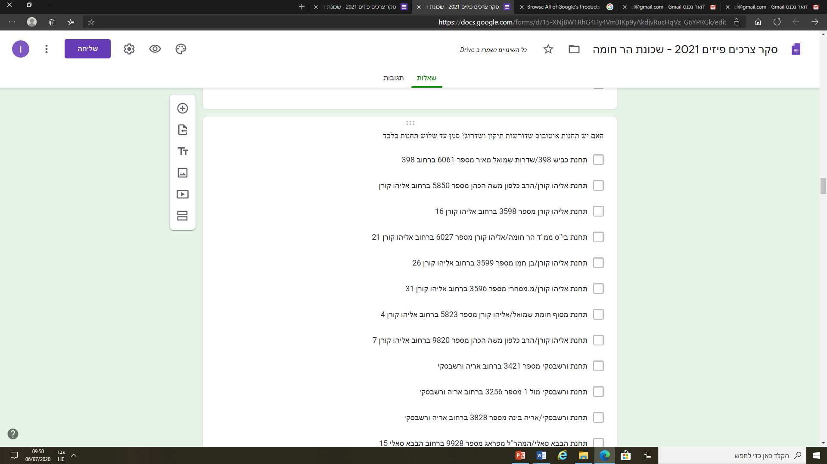
סקר מקדים תוכנית עבודה 2021

Slide 23
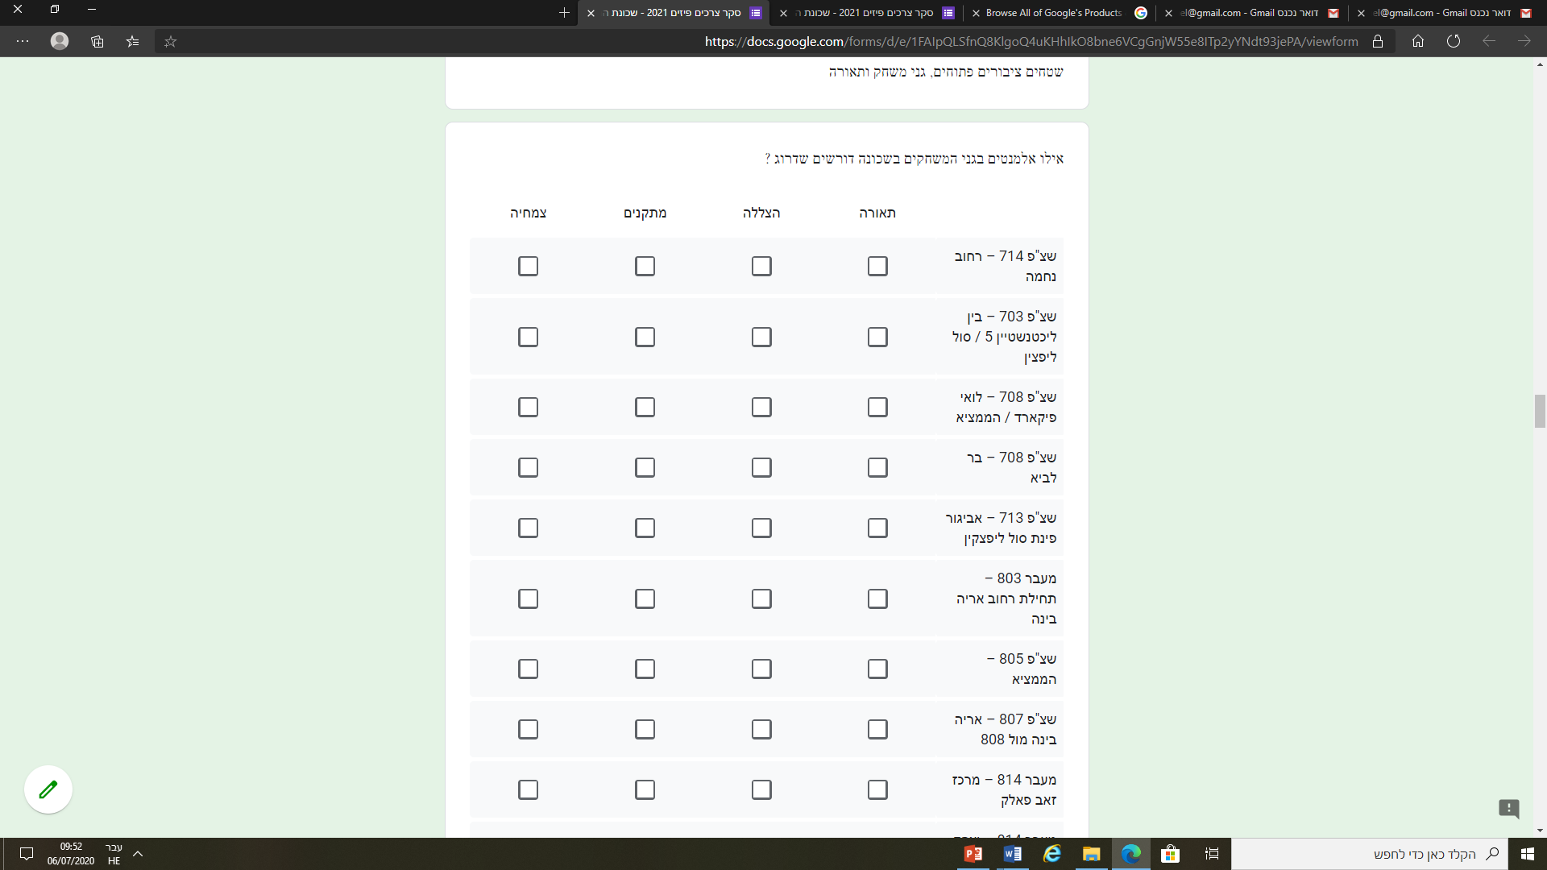
סקר מקדים תוכנית עבודה 2021

Slide 24
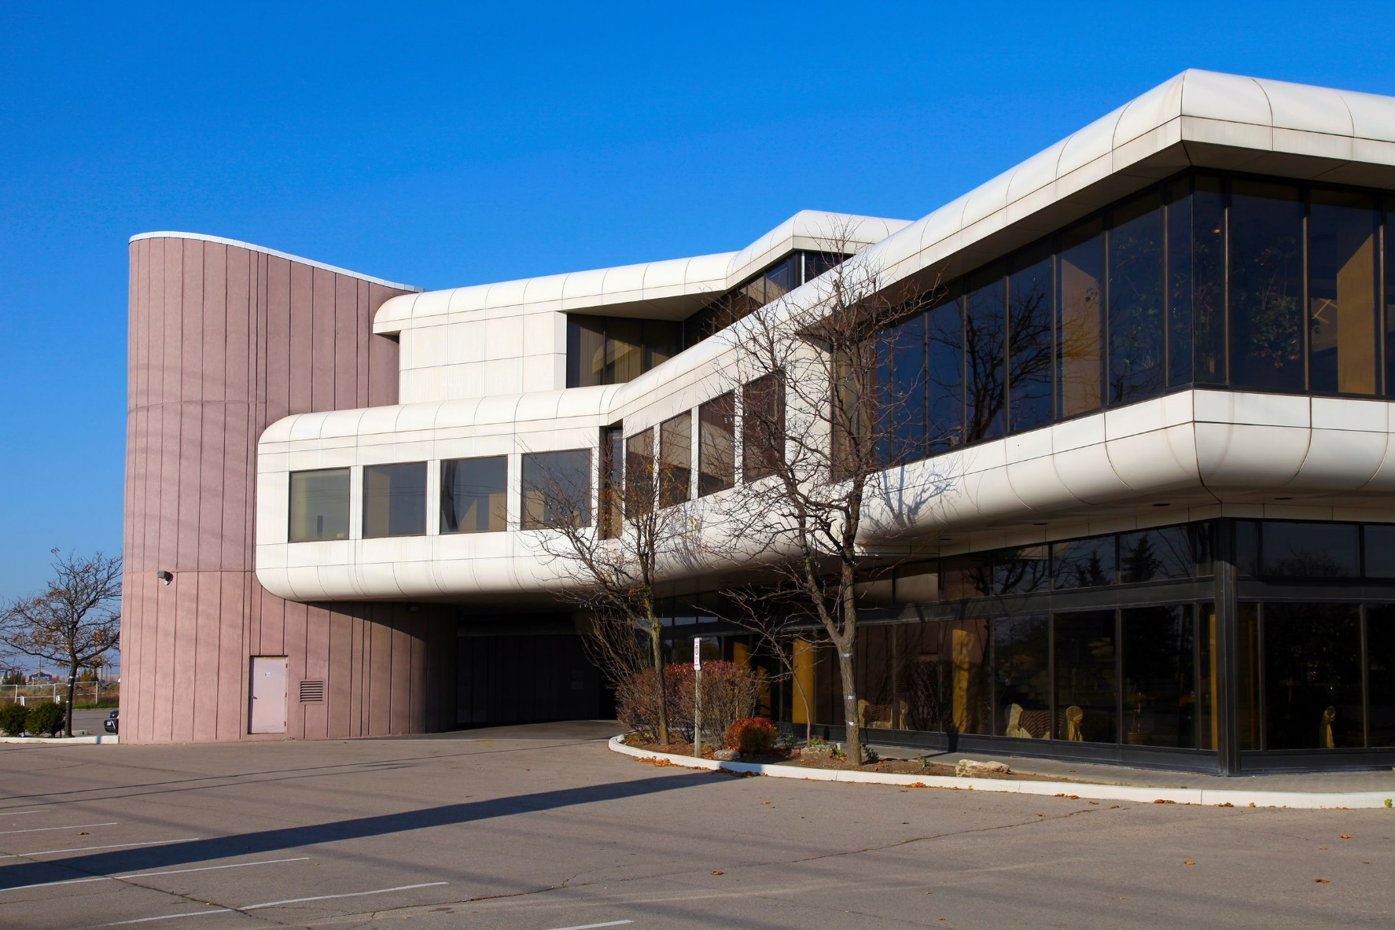
מבני ציבור

Slide 25
מגרש 543
שלביות ביצוע וגידור מועדון הנוער הקיים בזמן הבנייה - נכון לעכשיו זה לא אפשרי וכלל המבנים היבילים, להוציא את בית הכנסת יפונו עם תחילת העבודות.
יחידת הנוער ומחסן עבור יחידת הנוער - אין תכנון למחסן עבור מועדון הנוער. גודל מועדון הנוער כמו שהתבקשנו לתכנן 250 מ"ר.
המשך התהליך - נכון לעכשיו התקיים שיפוט סופי מקדים כאשר ההשיפוט הסופי המפורט יתרחש בתאריך ה30.8.

Slide 26
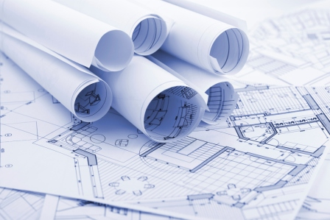
תכנוני

Slide 27
הר חומה ה
מוקודמות שתי תוכניות אחת תוכנית מתארית לכלל ההר חומה ה ושנייה תוכנית מפורטת מס 285411.
התוכנית המפורטת נמצאת היום בבדיקת תנאי סף והיא עדיין לא הופקדה.
כעיקרון התוכנית המתארית והתוכנית המפורטת מתוכננות על ידי גורמים שונים.
תמונה: הסבר על התמונה

Slide 28
תמונה: הסבר על התמונה

Slide 29
תמונה: הסבר על התמונה

Slide 30
הר חומה ג הרחבה
עדיין לא הוגשה תוכנית מפורטת בנוגע להרחבה של הר חומה ג.
הבעיה המרכזית בתוכנית נוגעת להרס של הגבעה של ששומרה ברובה במסגרת התוכנית הקודמת.
יש צורך לבחון כיצד אנחנו מקדמים את נושא ביחד עם התושבים
תמונה: תצלום אוויר

Slide 31
מורדות רמת רחל דרום
לקראת יום רביעי מתוכננת שישבה בזום בנושא עם רמ"י וגורמים נוספים בעיריית ירושלים שם תוצגה התוכנית העדכנית.
תמונה: מתוך מצגת של רמ"י מ2018 לא מופעי שם התוכניות של הר חומה ה

Slide 32

פרויקט תקופתי

Slide 33
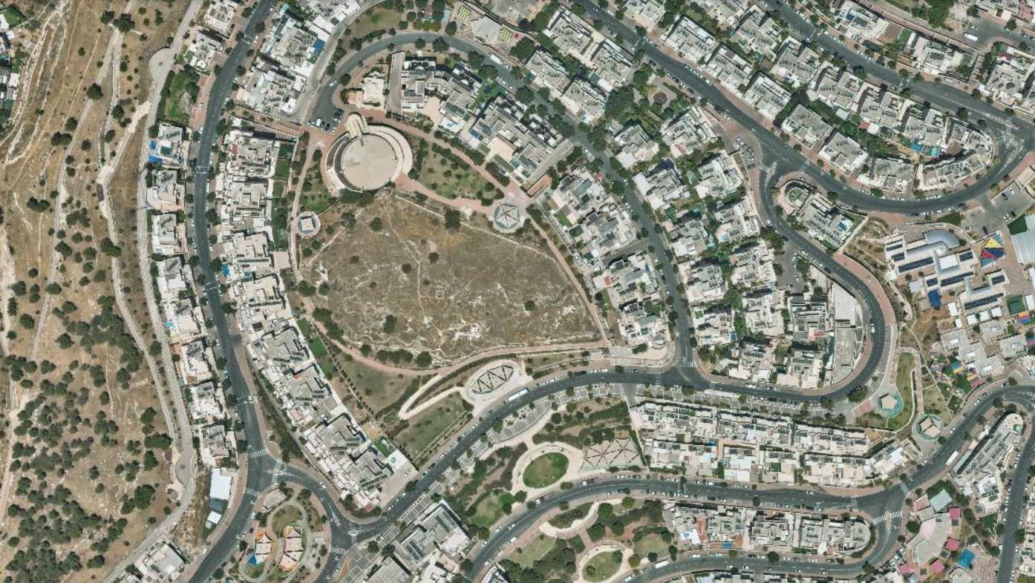
אתר ארכיאולוגי
האתר הארכיאולוגי במעלה הר חומה נותר בתור מובלעת בלב השכונה מאז הקמתה ואינו נגיש לתושבים.
כיום האתר נמצא בבעלות המנזר הפרנציסקני אך אינו מטופח על ידם.
פרויקט תקופתי יכול לכלכול מיפוי בעלי העניין ובחינת אלטרנטיבות שונות להנגשה של האתר לציבור
תמונה: הסבר על התמונה

Slide 34
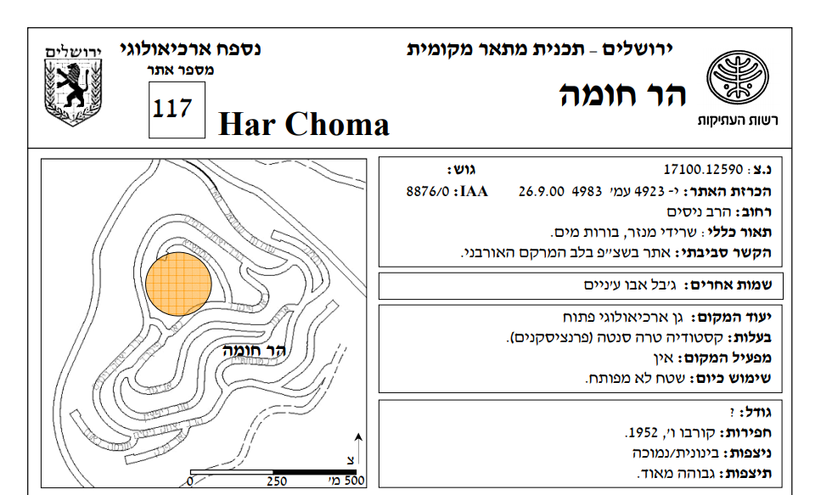
תמונה: הסבר על התמונה

Slide 35
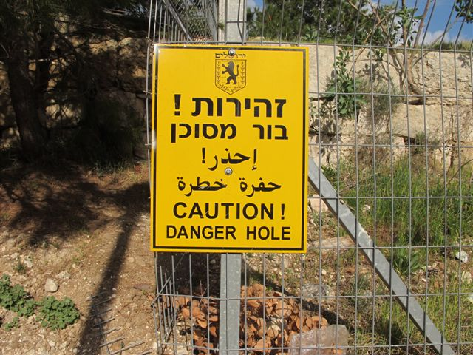
אתר ארכיאולוגי
טקסט
תמונה: הסבר על התמונה

Slide 36
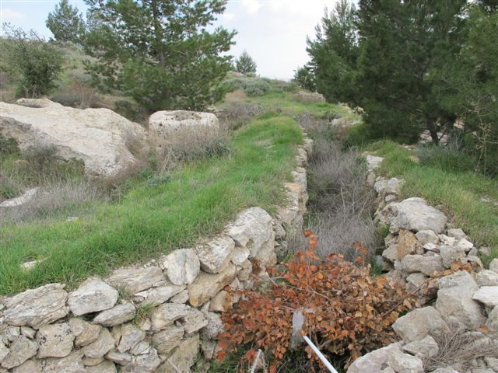
אתר ארכיאולוגי
טקסט
תמונה: הסבר על התמונה

Slide 37
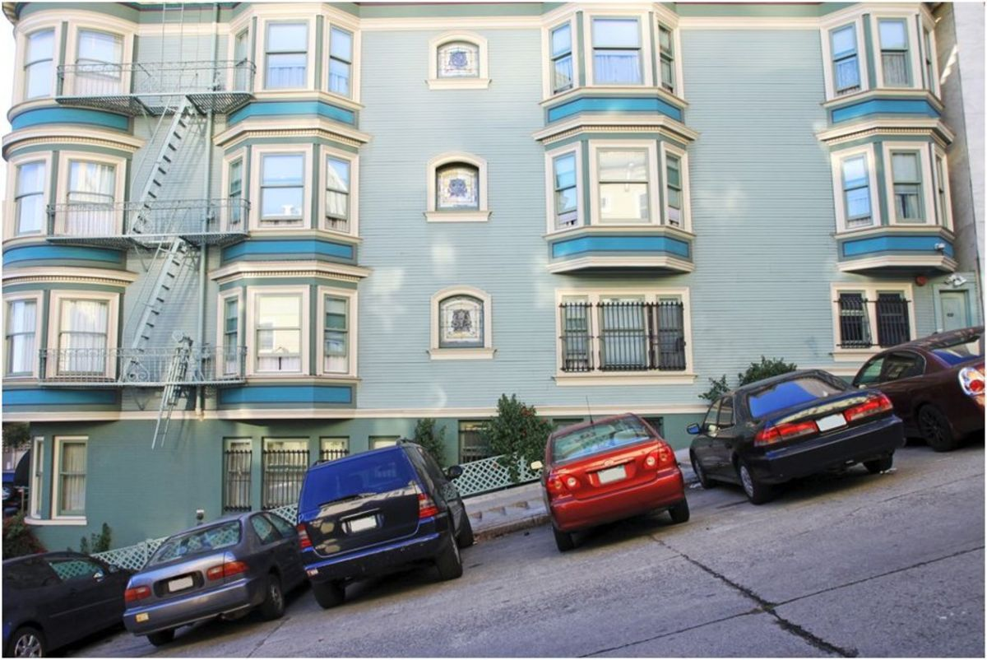
תכנון וטופוגרפיה הררית
עריכת תחקיר סביב דוגמאות שונות לבנייה עירונית הבקשר של טופוגרפיה הררית.
התוצר הסופי עשוי מסמך מסכם בו יוצגו מסקנות מרכזיות לצד דוגמאות רלוונטיות בהן נוכל להשתמש במסגרת התנגדיות וחוות דעת עתידיות.
תמונה: הסבר על התמונה

Slide 38
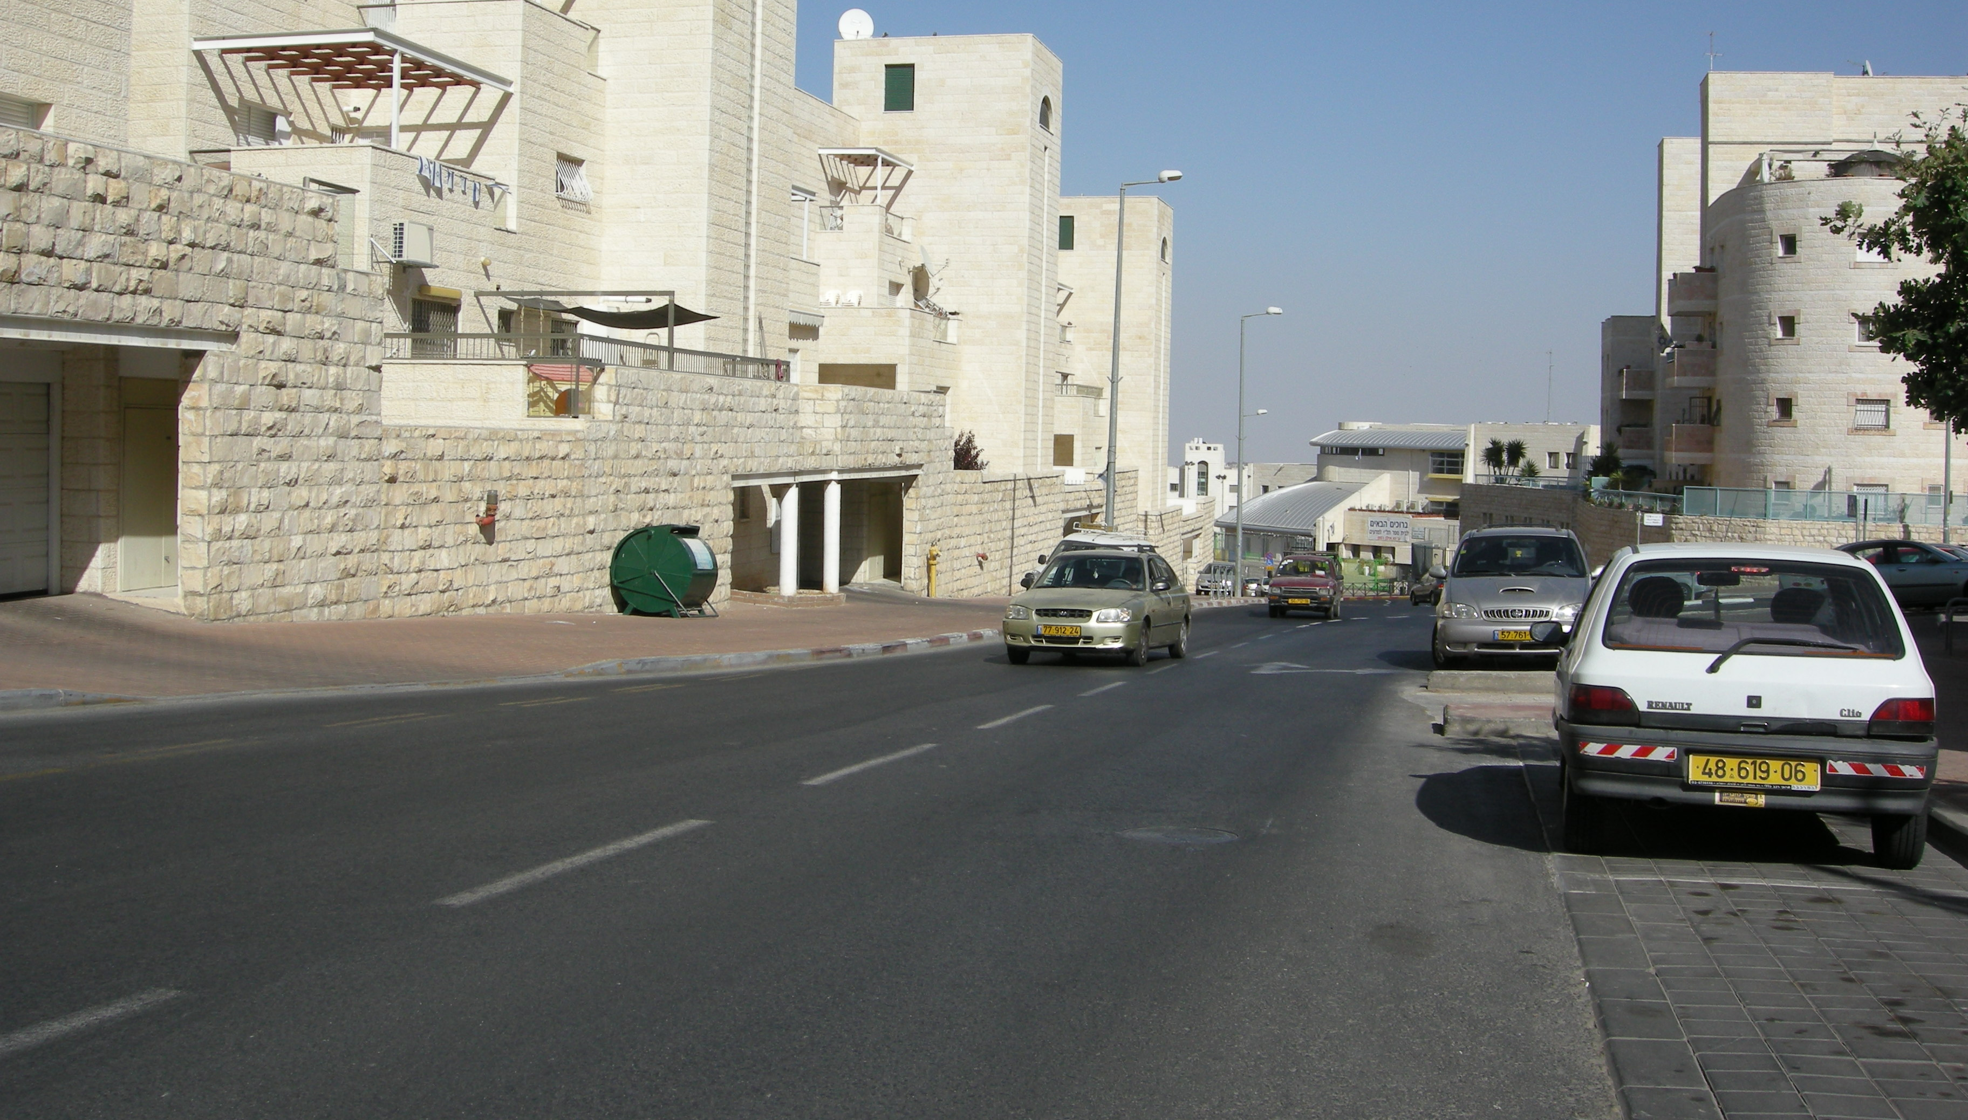
שיפור נופי
חלק מן הבעיות המלוות את הקמת השכונה מאז הקמתה היא הנראות שלה המתבטאת בקירות תמך בוהקים, כניסות לחניות ומעט מאוד ירוק המגיע מן הגינות הפנימיות.
תמונה: רחוב בשכונה

Slide 39
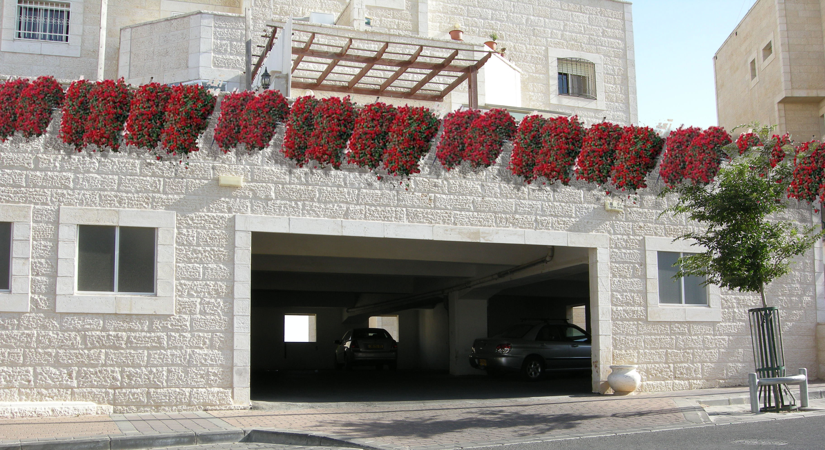
תמונה: מתוך מצגת משנת 2010

Slide 40

תכנון לילדים
האו"ם מקדם בשנים האחרונות יוזמה של תכנון עירוני שמותאם לילדים ברמה המקומית מי שמקדם את הנושא זה הקליניקה האורבנית בירושלים שהוציאה מסמך מסמכים בנושא.
פרויקט נושאי בהקשר הזה יכלול לימוד של גוף הידע הקיים בנושא וישום שלו במסגרת השכונה הקיימת ותכנון עתידי.
תמונה: הסבר על התמונה

Slide 41
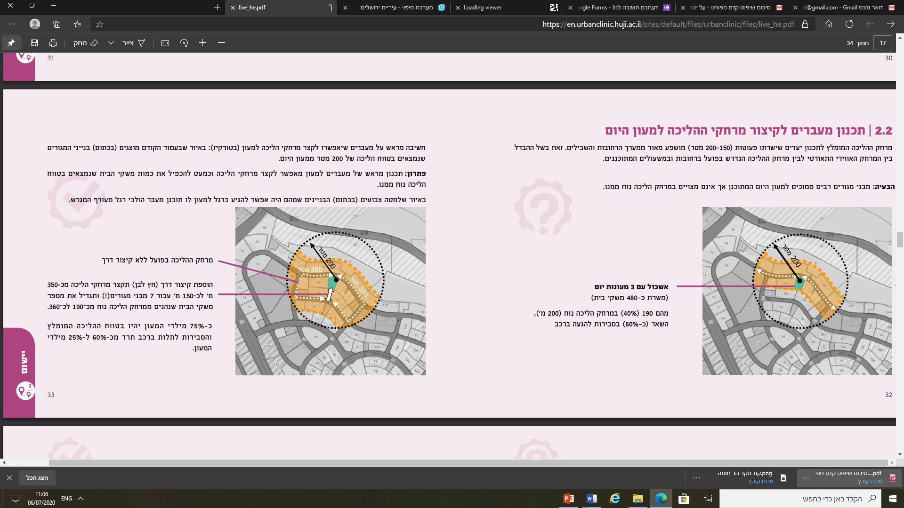
תכנון לילדים
תמונה: מתוך דוח של הקליניקה האורבנית הנושא
תמונה: הסבר על התמונה

Slide 42
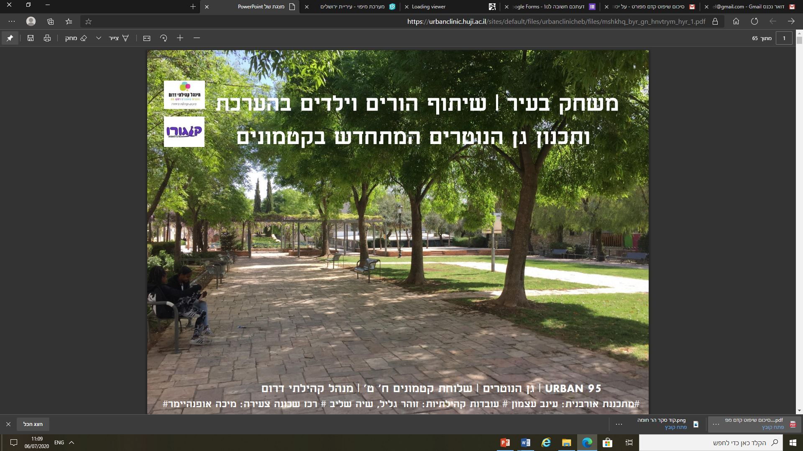
תכנון לילדים
תמונה: מתוך פרויקט בקטמונים שנתמך על ידי הקליניקה האורבנית
תמונה: הסבר על התמונה

